Slide 1


thynk unlimited
Spam-Filter (Naive Bayes Classifier)
next slide
Development of an SMS Message Classification System

Slide 2


02
thynk unlimited
The main goal
  Разработать модель: Создать классификатор, который может определять, является ли входящее SMS-сообщение спамом или обычным сообщением (ham).
  Использовать алгоритм: Реализовать эту классификацию с помощью алгоритма Наивного Байеса (Naive Bayes).
  Достичь требуемой точности: Обеспечить, чтобы точность классификации (Accuracy) была более 95% на валидационном и тестовом наборах данных.

Slide 3
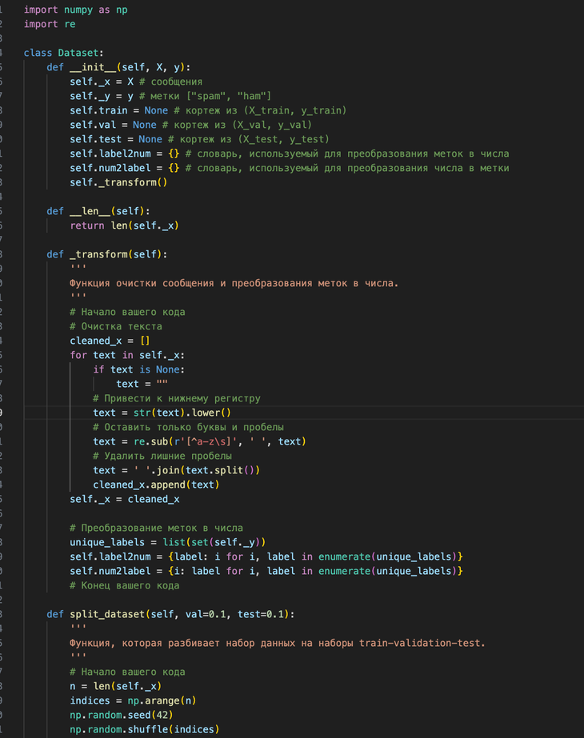
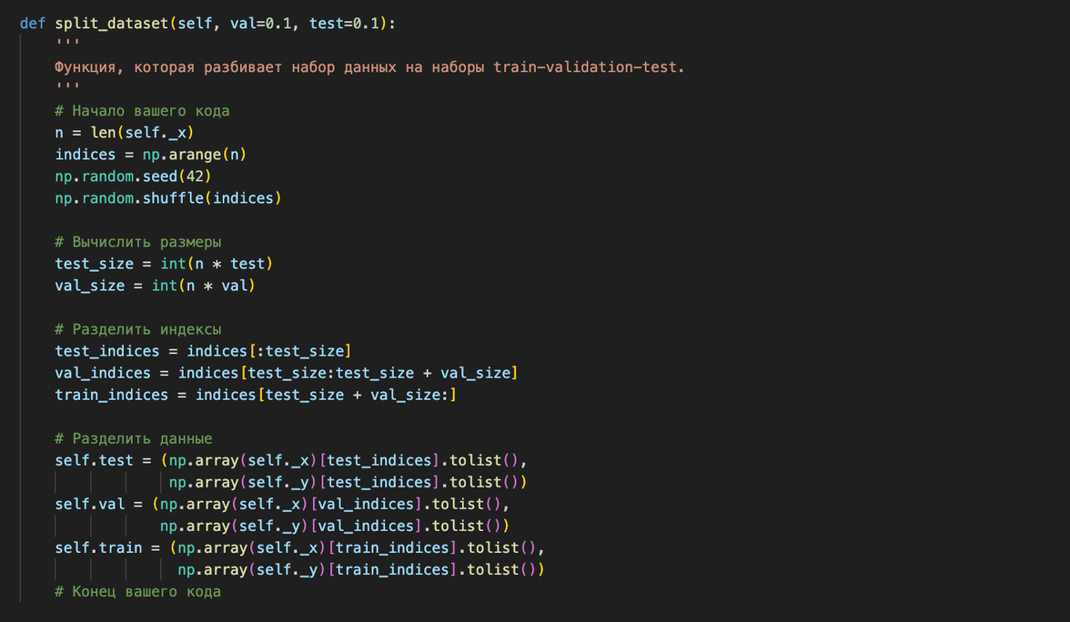
Data Preparation (dataset.py)
03
next slide

Slide 4
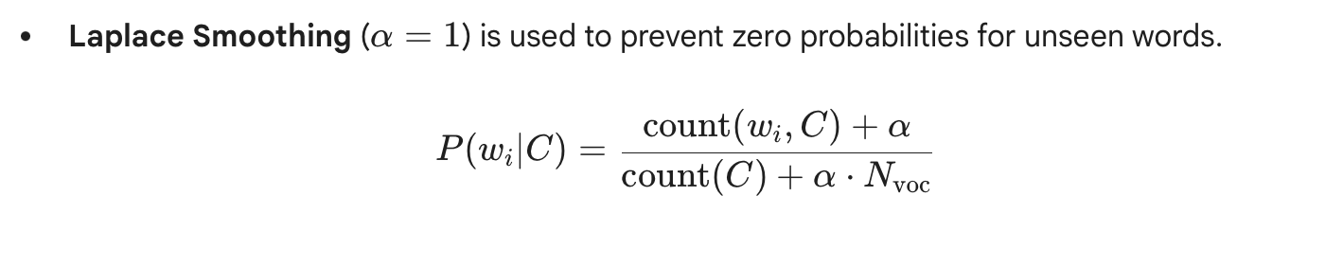
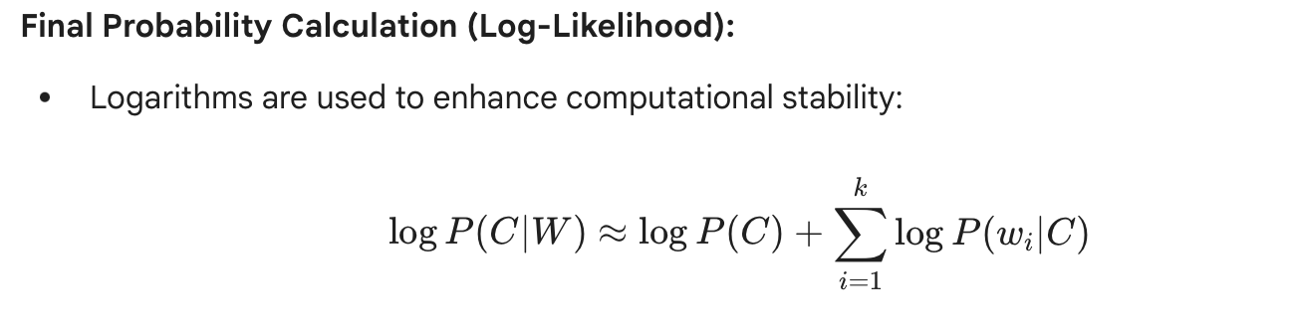
06
thynk unlimited
Prediction and Smoothing

Slide 5

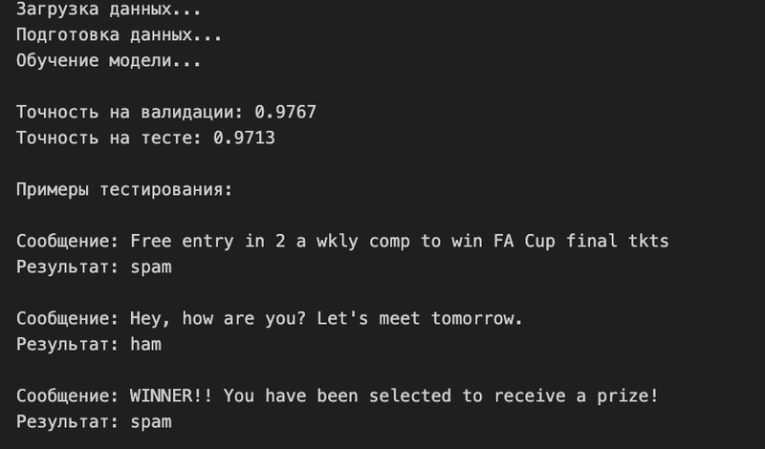
07
thynk unlimited
Results
Title: Testing Results and Requirement Fulfillment

Slide 6
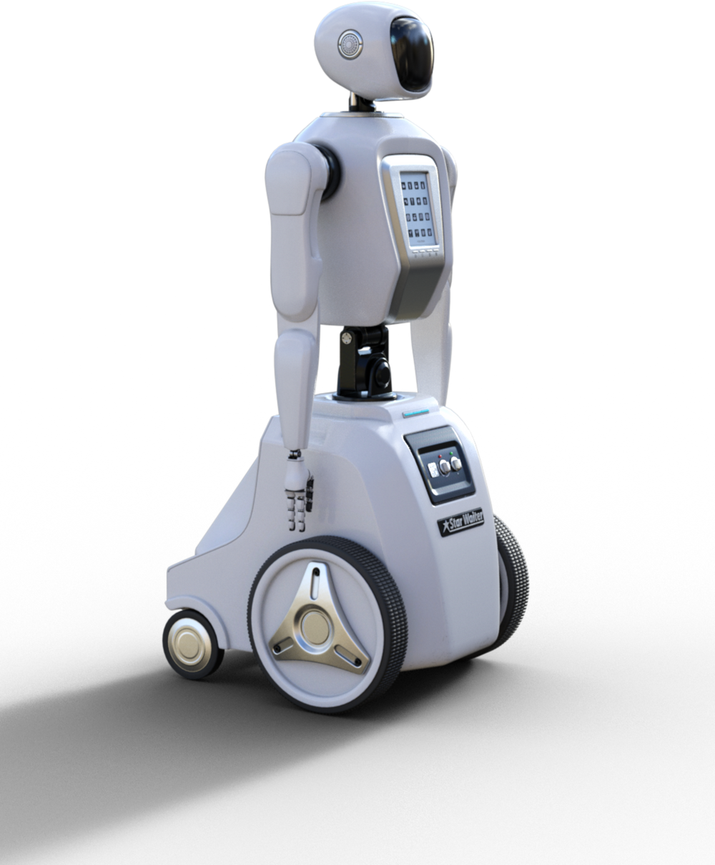
08
thynk unlimited
project 2

Slide 7



thynk unlimited
Thank You!
Thank you for exploring the world of AI with us. For more information, please contact us at
hello@reallygreatsite.com
+123-456-7890
www.reallygreatsite.com

